Slide 1

RAPPORT DE PROJET
Développement d’une application web E-commerce
Réalisé par : Mehdi Hayeg Ibtihal Moubarrad

Slide 2
SOMMAIRE
CHAPITRE 1 : Présentation du projet ....................................................................................
Introduction ...............................................................................................................2
Présentation générale du projet ................................................................................ 4
Objectifs du projet .................................................................................................... 5
CHAPITRE 2 : Spécification des besoins ............................................................................... 6
Introduction ...............................................................................................................6
Besoins fonctionnels ................................................................................................. 7
Traduction des besoins en diagramme de classe.........................................................................................8
CHAPITRE 3 : Conception ...................................................................................................9
Introduction ...............................................................................................................9
Conception générale de l'application web................................................................. 11
CONCLUSION ..................................................................................................................... 22

Slide 3
INTRODUCTION
L'entreprise est une unité économique, juridiquement autonome dont la fonction principale est de produire des biens ou des services pour le marché.
Sa croissance passe par une organisation établie sur des bases bien définies et des objectifs clairement fixés, tenant compte de son environnement et de la gestion rigoureuse de ses différentes fonctions
L’une de ses principales fonctions est la fonction APPROVISIONNEMENT. Elle regroupe les opérations d’achat et de stockage des produits et permet à l’entreprise d’avoir une bonne politique de gestion des achats, lui assurant des produits à moindre coût et de bonne qualité.
Ceci est possible grâce à une gestion conséquente des stocks qui suppose l’existence continue des produits en stock pour la satisfaction de la clientèle.

Slide 4
Présentation générale du projet
Chaque grande entreprise ou moyenne se soucis du même problème qui est la mauvaise gestion des stocks, qui entraîne des erreurs et des retards lors de la recherche d’un produit, et donc dans les délais de livraison., les systèmes de stockage disponibles, le taux de rotation de la marchandise et les déplacements des opérateurs.
La notion de stock est importante dans l’entreprise. Cette dernière fabrique et stock ses produits avant de les vendre. Son souci principal se réduit essentiellement à la mauvaise gestion des stocks. Pour éviter cela, il est nécessaire d’élaborer une stratégie efficace de répartition de la marchandise qui prend en compte les caractéristiques des références.

Slide 5
Objectifs du projet
Les problèmes mentionnés précédemment peuvent être résolus par un moyen qui garantit :
Le travail demandé lors de ce projet est de réaliser une application Web avec une interface Administrateur et une interface client.
L’administrateur du site doit s’authentifier pour ajouter, modifier, supprimer ou chercher des produits du site.

Slide 6
CHApitre 2 : Introduction
La réussite de tout projet dépend de la qualité de son départ. De ce fait, l’étape de spécification des besoins constitue la base de départ de notre travail, elle doit décrire sans ambiguïté le logiciel à développer.
Pour assurer les objectifs attendus, il est essentiel que nous parvenions à une vue claire des différents besoins escomptés de notre projet. Au cours de ce chapitre nous allons dégager les fonctionnalités attendues du module Gestion des stocks en définissant les différents cas d'utilisation et quelques scénarios qui expliquent ces cas.

Slide 7
Besoins fonctionnels
Espace administrateur :
S’authentifier.
Ajouter, supprimer ou modifier les articles.
Classer les articles par catégories ajouter, supprimer ou modifier les fournisseurs
Espace client :
Passer des commandes.

Slide 8
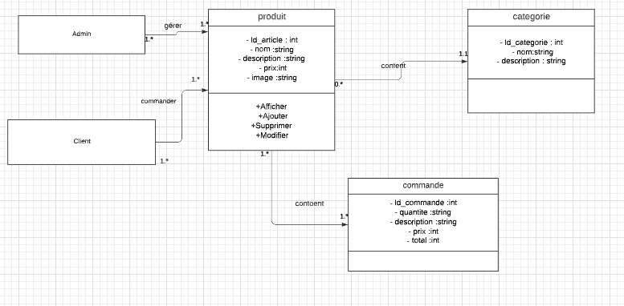
Traduction des besoins en diagramme de classe

Slide 9
CHAPITRE 3 : Conception
Introduction :
La première étape pour commencer notre projet est de créer un diagramme de classe qui représente les tables de notre base de données
La deuxième étape après la création des modèles est de créer la base de données qui va contenir nos tables :

Slide 10
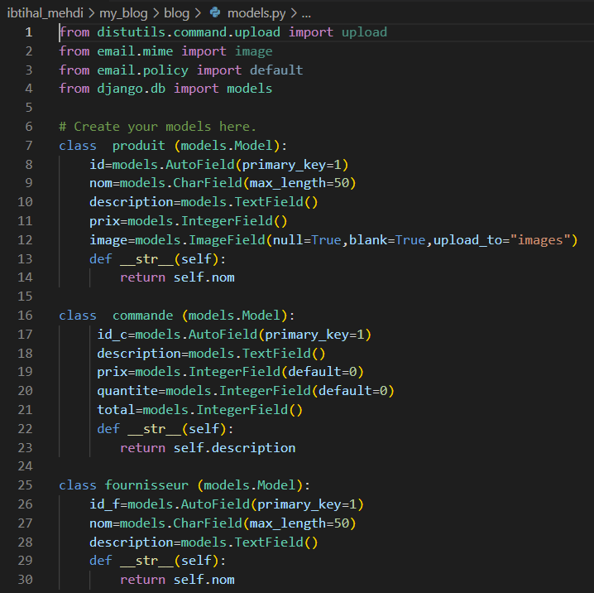
Tables :

Slide 11
Interface de l’application
Nous exposerons quelques interfaces de notre application, en essayant à chaque fois de décrire les différents objets interactifs mis à la disposition de l’utilisateur.
Lors de lancement de l’application, une interface apparaît.

Slide 12
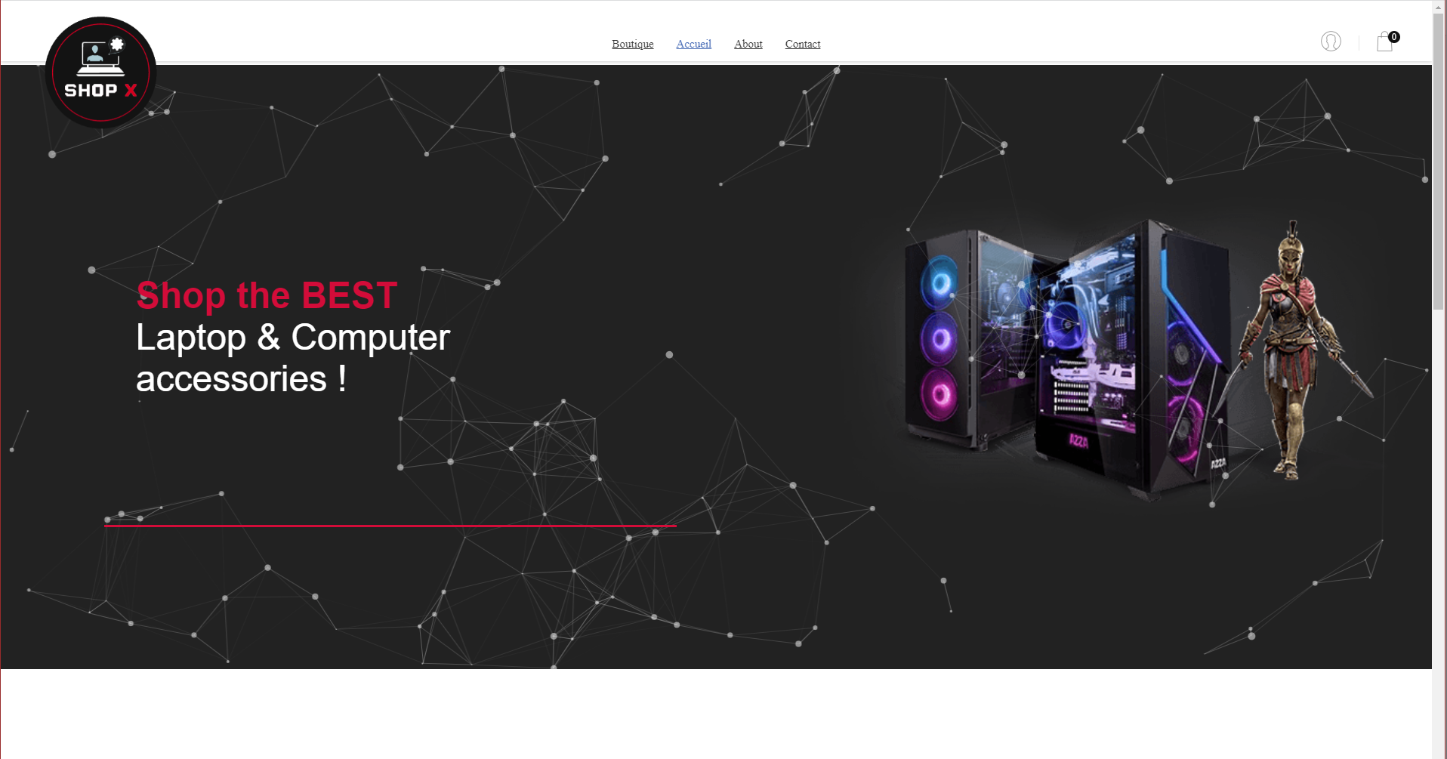
vous serez emmener a la page client

Slide 13
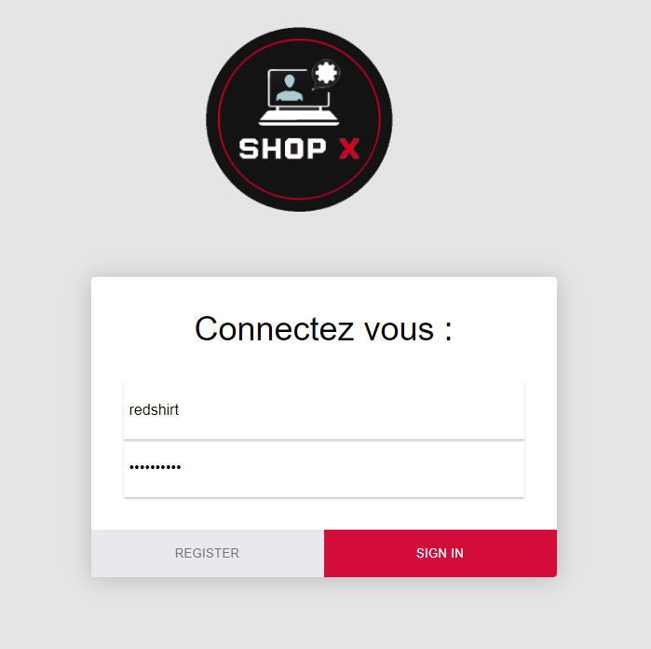
Le responsable ou l’administrateur est invité à s’authentifier en saisissant ses paramètres d’accès

Slide 14
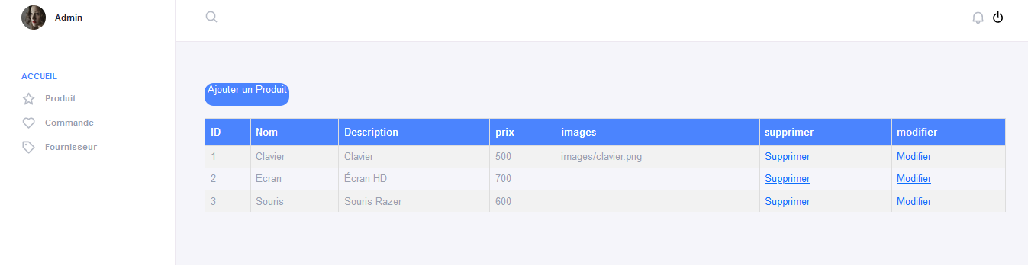
Vous pouvez ensuite commencer à gérer les produits, consulter l'application web.

Slide 15
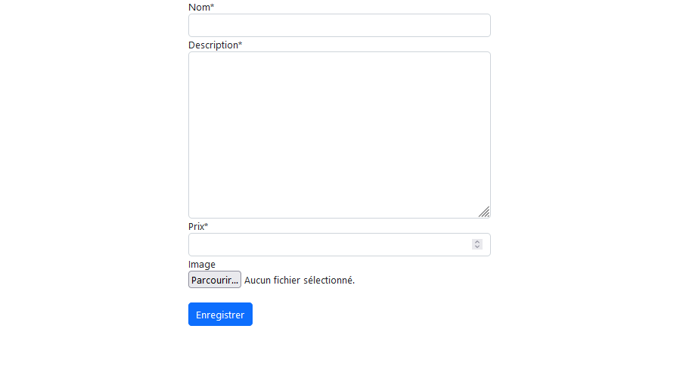
Représente l’interface qui nous permet d’ajouter un article.

Slide 16
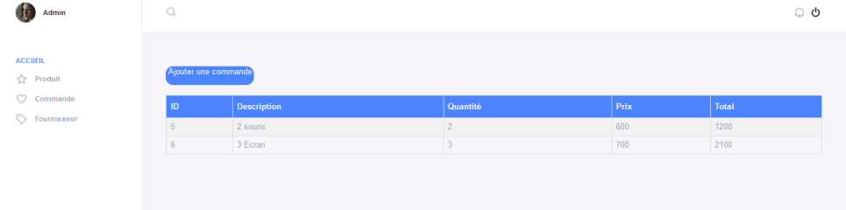
Gérer les commandes

Slide 17
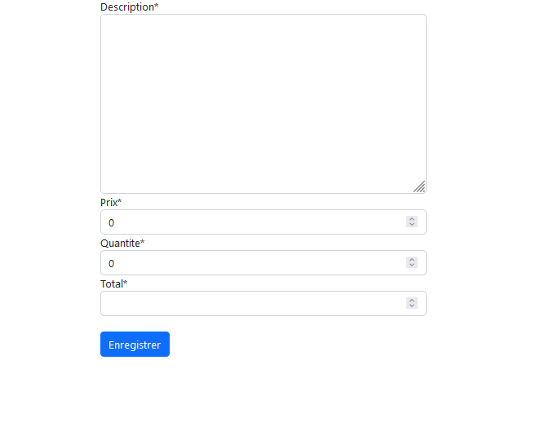
Représente l’interface qui nous permet d’ajouter des commandes.

Slide 18
Conclusion
Dans ce rapport, nous avons exposé les étapes de conception et de Réalisation, puis Tests et Execution de notre Projet qui consiste à créer un Site Web en Gestion de stock avec Django. Ce projet se situe en effet, dans le cadre du projet de la 3ère année du cycle d’ingénieur en informatique (3IIR). Ce projet était une véritable expérience de travail en collaboration, qui nous a permis de bien gérer la répartition des tâches et de renforcer l’esprit de partage de connaissance ainsi que la synchronisation du travail.

